Slide 1

HỆ THỐNG VÀO RA
(INPUT & OUTPUT)

Slide 2
HỆ THỐNG VÀO RA
Chức năng: trao đổi thông tin giữa máy tính với thế giới bên ngoài.
Thao tác cơ bản:
  Vào dữ liệu (Input)
  Ra dữ liệu (Output)
Các thành phần chính:
  Các thiết bị ngoại vi
  Các module I/O

Slide 3
ĐẶC ĐIỂM CỦA VÀO RA
Tồn tại đa dạng các thiết bị ngoại vi khác nhau về:
  Nguyên tắc hoạt động
  Tốc độ
  Khuôn dạng dữ liệu
Tất cả các TBNV đều chậm hơn CPU và RAM.

Slide 4
CÁC THIẾT BỊ VÀO RA
Chức năng: chuyển đổi dữ liệu giữa bên trong và bên ngoài máy tính.
Phân loại:
  TBNV giao tiếp người-máy.
  TBNV giao tiếp máy-máy.
  TBNV truyền thông.

Slide 5
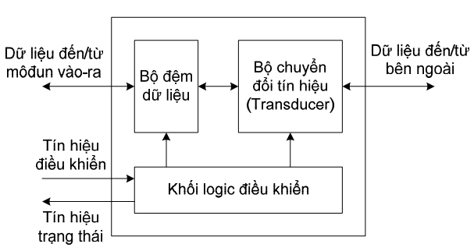
CẤU TRÚC CHUNG CỦA TBNV
Bộ chuyển đổi tín hiệu: chuyển đổi dữ liệu giữa bên ngoài và bên trong TBNV
Bộ đệm dữ liệu: đệm dữ liệu khi truyền giữa môđun vào-ra và TBNV
Khối logic điều khiển: điều khiển hoạt động của TBNV đáp ứng theo yêu cầu từ môđun vào-ra

Slide 6
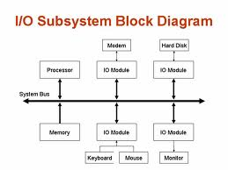
MODULE VÀO/RA
Điều khiển và định thời
Trao đổi thông tin với CPU
Trao đổi thông tin với TBNV
Đệm giữa bên trong máy tính với TBNV
Phát hiện lỗi của TBNV

Slide 7
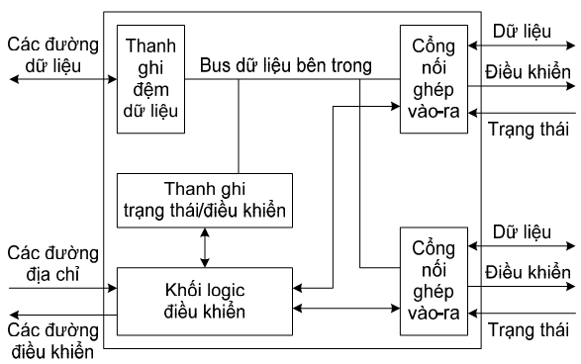
CẤU TRÚC CHUNG
CỦA MODULE VÀO RA
Thanh ghi đệm dữ liệu: đệm dữ liệu trong quá trình trao đổi
Các cổng vào-ra (I/O Port): kết nối với TBNV, mỗi cổng có một địa chỉ xác định
Thanh ghi trạng thái/điều khiển: lưu giữ thông tin trạng thái/điều khiển cho các cổng vào-ra
Khối logic điều khiển: điều khiển môđun vào-ra

Slide 8
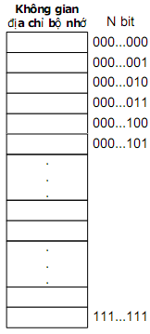
CÁC PHƯƠNG PHÁP
ĐỊA CHỈ HÓA CỔNG VÀO/RA
Một số bộ xử lý chỉ quản lý một không gian địa chỉ duy nhất, gọi là không gian địa chỉ bộ nhớ.

Slide 9
CÁC PHƯƠNG PHÁP
ĐỊA CHỈ HÓA CỔNG VÀO/RA
Một số bộ xử lý quản lý 2 không gian địa chỉ tách biệt:
  Không gian địa chỉ bộ nhớ.
  Không gian địa chỉ vào ra.

Slide 10
CÁC PHƯƠNG PHÁP
ĐỊA CHỈ HÓA CỔNG VÀO/RA
Vào/ra theo bản đồ bộ nhớ (Memory mapped IO)
Vào/ra riêng biệt (IO mapped IO)

Slide 11
VÀO RA THEO BẢN ĐỒ BỘ NHỚ
Cổng vào/ra được đánh địa chỉ theo không gian địa chỉ bộ nhớ
Vào/ra giống như đọc/ghi bộ nhớ
CPU trao đổi dữ liệu với cổng vào/ra thông qua các lệnh truy nhập dữ liệu bộ nhớ
Có thể thực hiện trên mọi hệ thống

Slide 12
VÀO RA RIÊNG BIỆT
Cổng vào/ra được đánh địa chỉ theo không gian địa chỉ vào/ra riêng biệt
CPU trao đổi dữ liệu với cổng vào-ra thông qua các lệnh vào/ra chuyên dụng (IN, OUT)
Chỉ có thể thực hiện trên các hệ thống có không gian địa chỉ vào/ra riêng biệt

Slide 13
CÁC PHƯƠNG PHÁP
ĐIỀU KHIỂN VÀO RA
Vào/ra bằng chương trình (Programmed IO)
Vào/ra điều khiển bằng ngắt (Interrupt driven IO)
Truy nhập bộ nhớ trực tiếp (Direct Memory Access)

Slide 14
VÀO/RA BẰNG CHƯƠNG TRÌNH
Nguyên tắc chung: CPU điều khiển trực tiếp vào/ra bằng chương trình
  Kiểm tra trạng thái của TBNV
  Phát tín hiệu điều khiển đọc/ghi
  Trao đổi dữ liệu
Đặc điểm
  Vào/ra do ý muốn của người lập trình
  CPU trực tiếp điều khiển vào/ra
  CPU đợi module vào/ra → Tốn thời gian của CPU

Slide 15
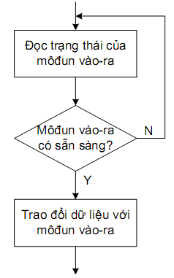
VÀO/RA BẰNG CHƯƠNG TRÌNH
CPU yêu cầu thao tác vào/ra
Module vào/ra thực hiện thao tác
Module vào/ra thiết lập các bit trạng thái
CPU kiểm tra các bit trạng thái:
  Nếu chưa sẵn sàng thì quay lại kiểm tra
  Nếu sẵn sàng thì chuyển sang trao đổi dữ liệu với Module vào/ra

Slide 16
VÀO/RA ĐIỀU KHIỂN BẰNG NGẮT
CPU không phải đợi trạng thái sẵn sàng của môđun vào-ra, CPU thực hiện một chương trình nào đó.
Khi môđun vào-ra sẵn sàng thì nó phát tín hiệu ngắt CPU
CPU thực hiện chương trình con vào-ra tương ứng để trao đổi dữ liệu
CPU trở lại tiếp tục thực hiện chương trình đang bị ngắt

Slide 17
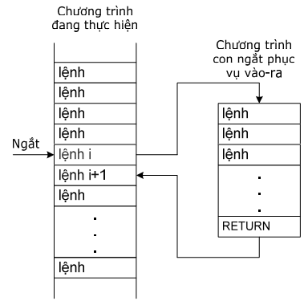
VÀO/RA ĐIỀU KHIỂN BẰNG NGẮT

Slide 18
HOẠT ĐỘNG VÀO DỮ LIỆU
NHÌN TỪ MODULE VÀO/RA
Module vào/ra nhận tín hiệu điều khiển đọc từ CPU
Module vào/ra nhận dữ liệu từ TBNV, trong khi đó CPU làm việc khác
Module vào/ra phát tín hiệu ngắt CPU
CPU yêu cầu dữ liệu
Module vào/ra chuyển dữ liệu đến CPU

Slide 19
HOẠT ĐỘNG VÀO DỮ LIỆU
NHÌN TỪ CPU
CPU phát tín hiệu điều khiển đọc
CPU làm việc khác
Cuối mỗi chu kỳ lệnh, kiểm tra tín hiệu ngắt
Nếu bị ngắt:
  Cất ngữ cảnh
  Thực hiện chương trình con ngắt để vào dữ liệu
  Khôi phục ngữ cảnh của chương trình đang thực hiện

Slide 20
CÁC PHƯƠNG PHÁP
NỐI GHÉP NGẮT
Sử dụng nhiều đường yêu cầu ngắt
Kiểm tra vòng bằng phần mềm
Kiểm tra vòng bằng phần cứng
Sử dụng bộ điều khiển ngắt

Slide 21
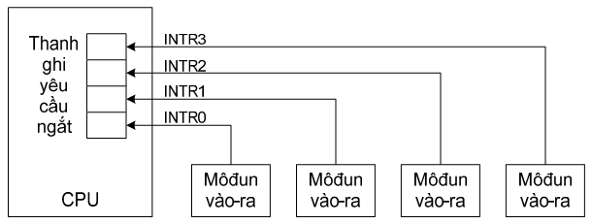
NHIỀU ĐƯỜNG YÊU CẦU NGẮT
CPU phải có nhiều đường tín hiệu yêu cầu ngắt
Hạn chế số lượng môđun vào-ra
Các đường ngắt được quy định mức ưu tiên

Slide 22
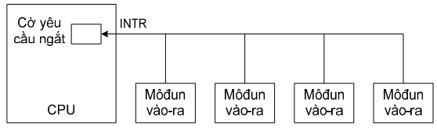
KIỂM TRA VÒNG BẰNG PHẦN MỀM
CPU thực hiện phần mềm hỏi lần lượt từng module vào/ra
Chậm
Thứ tự các môđun được hỏi vòng chính là thứ tự ưu tiên

Slide 23
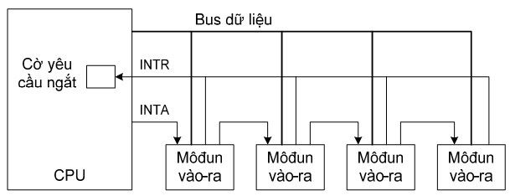
KIỂM TRA VÒNG BẰNG PHẦN CỨNG
CPU phát tín hiệu chấp nhận ngắt (INTA) đến môđun vào-ra đầu tiên
Nếu môđun vào-ra đó không gây ra ngắt thì nó gửi tín hiệu đến môđun kế tiếp cho đến khi xác định được môđun gây ngắt
Môđun vào-ra gây ngắt sẽ đặt vector ngắt lên bus dữ liệu
CPU sử dụng vector ngắt để xác định nơi chứa chương trình con điều khiển ngắt
Thứ tự các môđun vào-ra kết nối trong chuỗi xác định thứ tự ưu tiên.

Slide 24
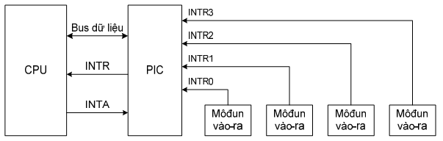
BỘ ĐIỀU KHIỂN NGẮT
LẬP TRÌNH ĐƯỢC
PIC – Programmable Interrupt Controller
PIC có nhiều đường vào yêu cầu ngắt có quy định mức ưu tiên
PIC chọn một yêu cầu ngắt không bị cấm có mức ưu tiên cao nhất gửi tới CPU

Slide 25
ĐẶC ĐIỂM CỦA VÀO/RA
ĐIỀU KHIỂN BẰNG NGẮT
Có sự kết hợp giữa phần cứng và phần mềm
  Phần cứng: gây ngắt CPU
  Phần mềm: trao đổi dữ liệu
CPU trực tiếp điều khiển vào/ra
CPU không phải đợi môđun vào/ra → hiệu quả sử dụng CPU tốt hơn

Slide 26
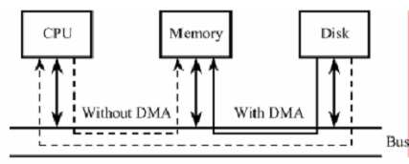
DIRECT MEMORY ACCESS (DMA)
Vào-ra bằng chương trình và bằng ngắt do CPU trực tiếp điều khiển:
  Chiếm thời gian của CPU
  Tốc độ bị hạn chế vì phải chuyển qua CPU
Để khắc phục dùng DMA
  Thêm môđun phần cứng trên bus -> DMAC (DMA Controller)
  DMAC điều khiển vào-ra không thông qua CPU

Slide 27
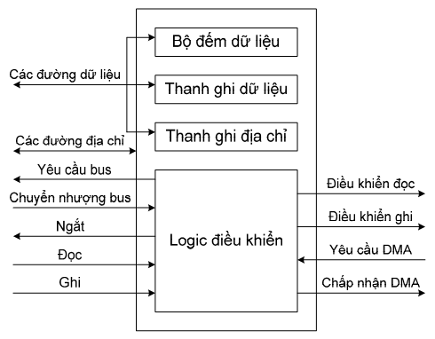
CÁC THÀNH PHẦN CỦA DMAC
Thanh ghi dữ liệu: chứa dữ liệu trao đổi
Thanh ghi địa chỉ: chứa địa chỉ ngăn nhớ dữ liệu
Bộ đếm dữ liệu: chứa số từ dữ liệu cần trao đổi
Logic điều khiển: điều khiể hoạt động của DMAC

Slide 28
HOẠT ĐỘNG DMA
CPU “nói” cho DMA:
  Vào hay ra dữ liệu
  Địa chỉ thiết bị vào/ra
  Địa chỉ đầu của mảng nhớ chứa dữ liệu → nạp vào thanh ghi địa chỉ
  Số từ dữ liệu cần truyền → nạp vào bộ đếm dữ liệu
CPU làm việc khác
DMAC điều khiển trao đổi dữ liệu
Sau khi truyền được một word thì:
  nội dung thanh ghi địa chỉ tăng
  nội dung bộ đếm dữ liệu giảm
Khi bộ đếm dữ liệu = 0, DMAC gửi tín hiệu ngắt CPU để báo kết thúc DMA

Slide 29
CÁC KIỂU THỰC HIỆN DMA
DMA truyền theo khối
  DMAC sử dụng bus để truyền xong cả khối dữ liệu
DMA chiếm chu kỳ
  DMAC cưỡng bức CPU treo tạm thời từng chu kỳ bus
  DMAC chiếm bus thực hiện truyền một word
DMA trong suốt
  DMAC nhận biết những chu kỳ nào CPU không sử dụng bus thì chiếm bus để trao đổi một word

Slide 30
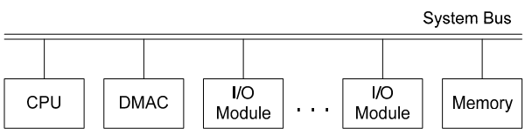
CẤU HÌNH DMA
Mỗi lần truyền, DMA sử dụng bus 2 lần
  Giữa môđun vào-ra với DMAC
  Giữa DMAC với bộ nhớ

Slide 31
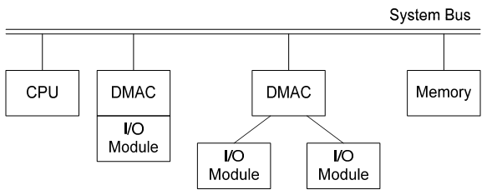
CẤU HÌNH DMA
DMAC điều khiển một hoặc vài môđun vào-ra
Mỗi lần truyền, DMAC sử dụng bus 1 lần:
  Giữa DMAC với bộ nhớ

Slide 32
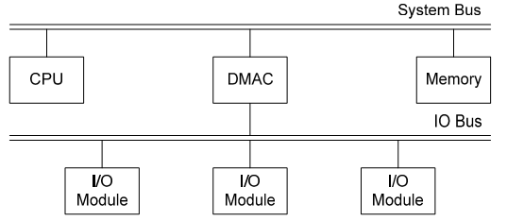
CẤU HÌNH DMA
Bus vào-ra tách rời, hỗ trợ tất cả các thiết bị cho phép DMA
Mỗi lần truyền, DMAC sử dụng bus 1 lần:
  Giữa DMAC với bộ nhớ

Slide 33
ĐẶC ĐIỂM CỦA DMA
CPU không tham gia trong quá trình trao đổi dữ liệu
DMAC điều khiển trao đổi dữ liệu giữa bộ nhớ chính với môđun vào-ra (hoàn toàn bằng phần cứng) → tốc độ nhanh
Phù hợp với các yêu cầu trao đổi mảng dữ liệu có kích thước lớn

Slide 34
BỘ XỬ LÝ VÀO/RA
Việc điều khiển vào-ra được thực hiện bởi một bộ xử lý vào-ra chuyên dụng
Bộ xử lý vào-ra hoạt động theo chương trình của riêng nó
Chương trình của bộ xử lý vào-ra có thể nằm trong bộ nhớ chính hoặc nằm trong một bộ nhớ riêng
Hoạt động theo kiến trúc đa xử lý

Slide 35
NỐI GHÉP THIẾT BỊ NGOẠI VI
Nối ghép song song
Nối ghép nối tiếp

Slide 36
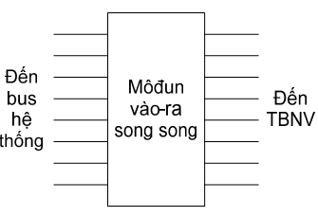
GHÉP NỐI SONG SONG
Truyền nhiều bit song song
Tốc độ nhanh
Cần nhiều đường truyền dữ liệu

Slide 37
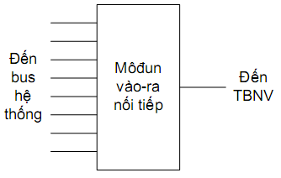
GHÉP NỐI NỐI TIẾP
Truyền lần lượt từng bit
Cần có bộ chuyển đổi từ dữ liệu song song sang nối tiếp hoặc/và ngược lại
Tốc độ chậm hơn
Cần ít đường truyền dữ liệu

Slide 38
CÁC CẤU HÌNH GHÉP NỐI
Điểm tới điểm (Point to Point)
Điểm tới đa điểm (Point to Multi-point)

Slide 39
CÁC CỔNG VÀO/RA THÔNG DỤNG TRÊN PC
Các cổng PS/2: nối ghép bàn phím và chuột
Cổng nối ghép màn hình (RS232)
Cổng LPT (Line Printer)
Cổng COM (Communication)
Cổng USB (Universal Serial Bus)

